Slide 1
РАБОЧИЕ ПРОГРАММЫ. ГЕОГРАФИЯ. 2021-2022
СЕМИНАР.
10.09.2021

Slide 2
- примерная основная образовательная программа основного общего образования (решение федерального учебно-методического объединения по общему образованию протокол от 8 апреля 2015 г. № 1/15 (в редакции протокола N 1/20 от 04.02.2020 федерального учебно-методического объединения по общему образованию);
рабочие программы к линии УМК под ред.
- рабочая программа "География Краснодарского края"8-9 классы. Авторы: Голованова О.Б., Вислогузова Е.А., Долгополова О.В., Оганесян Н.Ю., Орлова О.И.(утверждено на заседании кафедры естественннаучного и экологического образования ГБОУ ИРО Краснодарского края от 24.06.2019г. №5)
Учебник. География. Страноведение. 7 класс: учебник / О. А. Климанова, В. В. Климанов, Э.В. Ким под ред. О. А. Климановой.- М.: ООО "Дрофа", 2020 с изменениями;
- примерной программы воспитания (одобрена решением федерального учебно-методического объединения по общему образованию, протокол от 2 июня 2020 г. № 2/20).

Slide 3
Структура программ отдельных предметов, курсов, которая должна содержать разделы:
Пояснительная записка. Цели и задачи изучения дисциплины, перечень учебников, пособий, технологии обучения
Планируемые результаты освоения учебного предмета, курса;
Содержание учебного предмета, курса;
Тематическое планирование с указанием количества часов, отводимых на освоение каждой темы. Основные направления воспитательной деятельности

Slide 4
Российская Федерация
Краснодарский край г. Сочи, Хостинский район
Муниципальное общеобразовательное бюджетное учреждение Лицей №3
им. Героя Советского Союза Стогова Н.И.
УТВЕРЖДЕНО
решение педагогического совета
от 31 августа 2021 года протокол
Председатель_________ М.Ю. Тертерян
РАБОЧАЯ ПРОГРАММА
По ГЕОГРАФИИ
Уровень образования (класс) основное общее образование 5-9 класс
Количество часов 272
Учитель Фоменко Ирина Васильевна, учитель географии
МОБУ Лицея №3 г. Сочи
Программа разработана в соответствии с ФГОС ООО

Slide 5
с учетом
- примерной основой образовательной программы основного общего образования (решение федерального учебно-методического объединения по общему образованию протокол от 8 апреля 2015 г. № 1/15 (в редакции протокола N 1/20 от 04.02.2020 федерального учебно-методического объединения по общему образованию);
- примерной программы воспитания (одобрена решением федерального учебно-методического объединения по общему образованию, протокол от 2 июня 2020 г. № 2/20).
с учетом
-рабочей программы к линии УМК под ред. О. А. Климановой, А. И. Алексеева /География. 5—9 классы : /Автор Э. В. Ким.- М. : Дрофа, 2020.
или УМК под ред. О. А. Климановой, А. И. Алексеева /География. 5—9 классы
- рабочей программы "География Краснодарского края"8-9 классы. Авторы: Голованова О.Б., Вислогузова Е.А., Долгополова О.В., Оганесян Н.Ю., Орлова О.И.
(утверждено на заседании кафедры естественннаучного и экологического образования ГБОУ ИРО Краснодарского края от 24.06.2019г. №5)

Slide 6
Пояснительная записка.
Цель географии в основной школе - формирование у школьников комплексного, системного и социально ориентированного представления о Земле как планете людей, о закономерностях природных процессов, об особенностях населения и хозяйства, о проблемах взаимодействия общества и природы, об адаптации человека к географическим условиям окружающей среды, о географических подходах к устойчивому развитию территорий.
Задачами изучения географии в основной школе являются:
-формирование системы географических знаний как элемента научной картины мира;
познание на конкретных примерах многообразия современной географической среды на разных уровнях (от локального до глобального), что позволяет ориентироваться в мире и представлять его географическую картину;
-познание характера и динамики главных природных, экологических, экономических, социальных, геополитических и иных процессов, происходящих в географическом пространстве России и мира;
-понимание главных особенностей взаимодействия природы и общества на современном этапе его развития, значения охраны окружающей среды и рационального природопользования, соблюдения стратегии устойчивого развития в масштабах России и мира;

Slide 7
Основная цель начального курса географии "Землеведение" 5 - 6 класс
— систематизация знаний о природе и человеке, подготовка учащихся к восприятию с помощью рассмотрения причинно-следственных связей между географическими объектами и явлениями.
Для успешного достижения основной цели курса необходимость решить следующие
учебно-методические задачи начального курса географии:
актуализировать знания и умения школьников, сформированные у них при изучении курса «Окружающий мир»;
развивать познавательный интерес учащихся 5 и 6 классов к объектам и процессам окружающего мира;
научить применять знания о своей местности при изучении природы Земли и человека;
научить устанавливать связи в системе географических знаний (геолого-геоморфологических, гидрологических и др.),а также между системой физико-географических и общественно-географических знаний.

Slide 8
Учебно-методический комплект по предмету "География".
В реализации программы курса в 5-9 классе используется УМК под ред. О. А. Климановой, А. И. Алексеева /География. 5—9 классы, ООО "Дрофа".
Данную программу реализуют следующие учебники УМК под ред. О. А. Климановой, А. И. Алексеева /География. 5—9 классы, ООО "Дрофа":
1. География. Землеведение. 5—6 класс: учебник / О. А. Климанова, В. В. Климанов, Э.В. Ким под ред. О. А. Климановой.- М.: ООО "Дрофа", 2019 с изменениями;
2. География. Страноведение. 7 класс: учебник / О. А. Климанова, В. В. Климанов, Э.В. Ким под ред. О. А. Климановой.- М.: ООО "Дрофа", 2020 с изменениями;
3.География России. Природа и население/ А.И.Алексеев, В.А. Низовцева, Э.В. Ким и др.; под ред.А.И.Алексеева. - М.: АО "Просвещение", 2021;
4. География России. Хозяйство и географические районы/ А.И.Алексеев, В.А. Низовцева, Э.В. Ким, и др.; под ред. А.И.Алексеева. - М.: ООО "Дрофа", 2019;

Slide 9
Методические пособия.
1. География. Землеведение. 5—6 классы. Методическое пособие (авторы А. В. Румянцев, Э. В. Ким, О. А. Климанова)
2. География. Страноведение. 7 класс. Методическое пособие (авторы А. В. Румянцев, Э. В. Ким, О. А. Климанова, О. А. Панасенкова).
3. География России. Природа и население. 8—9 классы. Методическое пособие (авторы Э. В. Ким, В. И. Сиротин).
4. География России. 8—9 классы. Методическое пособие (авторы Э. В. Ким, В. И. Сиротин).
Образовательная платформа «LECTA» содержит бесплатные интерактивные возможности печатного атласа.

Slide 10
Технологии обучения.
1.Технология учебно-игровой деятельности.
2.Технология развития критического мышления.
3.Технология проектной и учебно-исследовательской деятельности.
4.Технология дифференцированного обучения.
5.Использование ИКТ в обучении географии.

Slide 11
1. Планируемые результаты освоения учебного предмета "География" на уровне основного общего образования.
Личностные результаты.
Личностные результаты освоения программы основного общего образования по географии должны отражать готовность обучающихся руководствоваться системой позитивных ценностных ориентаций и расширения опыта деятельности на её основе и в процессе реализации основных направлений воспитательной деятельности, в том числе в части:
1.1. Гражданского воспитания и нравственного воспитания детей на основе российских традиционных ценностей:
- представления о социальных нормах и правилах межличностных отношений в коллективе,
- готовности к разнообразной совместной деятельности при выполнении учебных, познавательных задач, выполнении экспериментов, создании учебных проектов,
- стремления к взаимопониманию и взаимопомощи в процессе этой учебной деятельности;
- готовности оценивать своё поведение и поступки своих товарищей с позиции нравственных и правовых норм с учётом осознания последствий поступков;

Slide 12
1.2. Патриотического воспитания:
- ценностного отношения к отечественному культурному, историческому и научному наследию,
- понимания значения географии в жизни современного общества,
- способности владеть достоверной информацией о передовых достижениях и открытиях мировой и отечественной географии,
- заинтересованности в научных знаниях об устройстве мира и общества;
1.3. Духовно-нравственного воспитания на основе российских традиционных ценностей:
-ориентация на моральные ценности и нормы в ситуациях нравственного выбора;
-готовность оценивать своё поведение и поступки, а также поведение и поступки других людей с позиции нравственных и правовых норм с учётом осознания последствий;
-активное неприятие ассоциативных поступков, свобода и ответственность личности в условиях индивидуального и общественного пространства.

Slide 13
1.4. Эстетического воспитания:
-понимание ценности отечественного и мирового искусств; роли этнических культурных традиций и народного творчества;
-стремление к самовыражению в разных видах искусства.
1.5. Популяризации научных знаний среди детей (Ценности научного познания):
1.6. Физического воспитания, формирования культуры здоровья и эмоционального благополучия:
- сформированность навыка рефлексии, признание своего права на ошибку и такого же права другого человека;
1.7. Трудового воспитания и профессионального самоопределения
- коммуникативной компетентности в общественно полезной, учебно ­исследовательской, творческой и других видах деятельности;
1.8. Экологического воспитания
….осознания ценности соблюдения основе её существования, понимания ценности здорового и безопасного образа жизни, ответственного правил безопасного поведения при работе с веществами, а также в ситуациях, угрожающих здоровью и жизни людей;
- способности применять знания, получаемые при изучении предмета, для решения задач, связанных с окружающей природной средой, повышения уровня экологической культуры, осознания глобального характера экологических проблем и путей их решения посредством методов предмета;

Slide 14
2. Содержание.
Раздел 1. Как устроен наш мир. 9 часов
ТЕМА 1. ЗЕМЛЯ ВО ВСЕЛЕННОЙ (4 ч)
Представления об устройстве мира. Как менялись представления об устройстве мира? Как задолго до первого космического полета ученые установили, что Земля вращается вокруг Солнца? Как устроен наш мир?
Звезды и галактики. Что такое звезда? Как определили расстояния до звезд? Какие бывают звезды? Сколько всего существует звезд?
Солнечная система. Какие две группы планет выделяют ученые? Стоит ли землянам бояться астероидов и комет? Как возникла Солнечная система? Почему Земля — обитаемая планета? Как человек исследует Солнечную систему? Луна — спутник Земли. Похожа ли Луна на Землю? Почему вид Луны на небе меняется? Как Луна влияет на Землю?
Земля— планета Солнечной системы. Почему на Земле происходит смена дня и ночи? Как связаны продолжительность светового дня и смена времен года?
Оценочная практическая работа 1. Определение зенитального положения Солнца

Slide 15
-Практическая направленность курса подразумевает выполнения обучающих, тренировочных, итоговых работ на каждом уроке, в связи с этим все практические работы примерной программы ФГОС ООО будут выполнены.
Оценочных работ в 5 классе - 6 работ. В КТП внесены только оценочные практические работы. Перечень оценочных практических работ обсужден и утвержден на семинаре ГМО учителей географии города Сочи (Протокол от 26 августа 2021г. №1)
- Перечень оценочных практических работ
5 класс
1.Практическая работа 1. Определение зенитального положения Солнца
2.Практическая работа 2. Определение направлений и расстояний по карте полушарий.
3.Практическая работа 3. Составление описания маршрута по плану местности.

Slide 16
- Направление проектной деятельности: исследование географических объектов, моделирование физикогеографических явлений в природе, социальное проектирование для учащихся 5 классов по географии:
информационные «Земля "в гневе"»
творческие проекты - Оформление альбомов "Красивейшие пещеры мира и Краснодарского края» в форме презентаций,
прикладные (практико-ориентированные) проекты "Построение плана сказочной местности";
прикладные (практико-ориентированные) проекты «Изготовление модели строения Земли, литосферы.
исследовательские проекты «Погода своей местности»
информационные («Составление маршрута от дома до школы (с использованием разных видов съемки местности)»; "Составление простейшего плана кабинета/комнаты".
- Распределение резервного времени:

Slide 17
3. Тематическое планирование
Раздел | Кол-во час | Темы | Кол-во час | Основные виды деятельности ученика (на уровне учебных действий) | Основные направления воспитательной деятельности
Раздел 2. Земля - планета Солнечной системы | 5 | Географические следствия движения Земли вокруг Солнца. Пр.р. 2. | 1 | Использовать понятия ≪земная ось≫, ≪географические полюсы≫, ≪тропики≫, ≪экватор≫, ≪полярные круги≫, ≪пояса освещённости≫; ≪дни равноденствия и солнцестояния≫ при решении задач: указания параллелей, на которых Солнце находится в зените в дни равноденствий и солнцестояний; сравнивать продолжительность светового дня в дни равноденствий и солнцестояний в Северном и Южном полушариях; объяснять смену времён года на Земле движением Земли вокруг Солнца и постоянным наклоном земной оси к плоскости орбиты Оценочной практической работы 2. Определение зенитального положения Солнца | 1.2. Патриотическое воспитание 1.4. Эстетическое воспитание 1.5. Ценности научного познания
Итого | 68 |  | 68 | Оценочных практических работ 8

Slide 18
СОГЛАСОВАНО Протокол заседания МО учителей естественных наук МОБУ Лицея №3 от 26 .08.2021г №1 Руководитель МО________ И.В. Фоменко | СОГЛАСОВАНО Заместитель директора по УМР МОБУ Лицея №3 г. Сочи _____________ Л.В. Драгосав от .08.2021г .

Slide 19
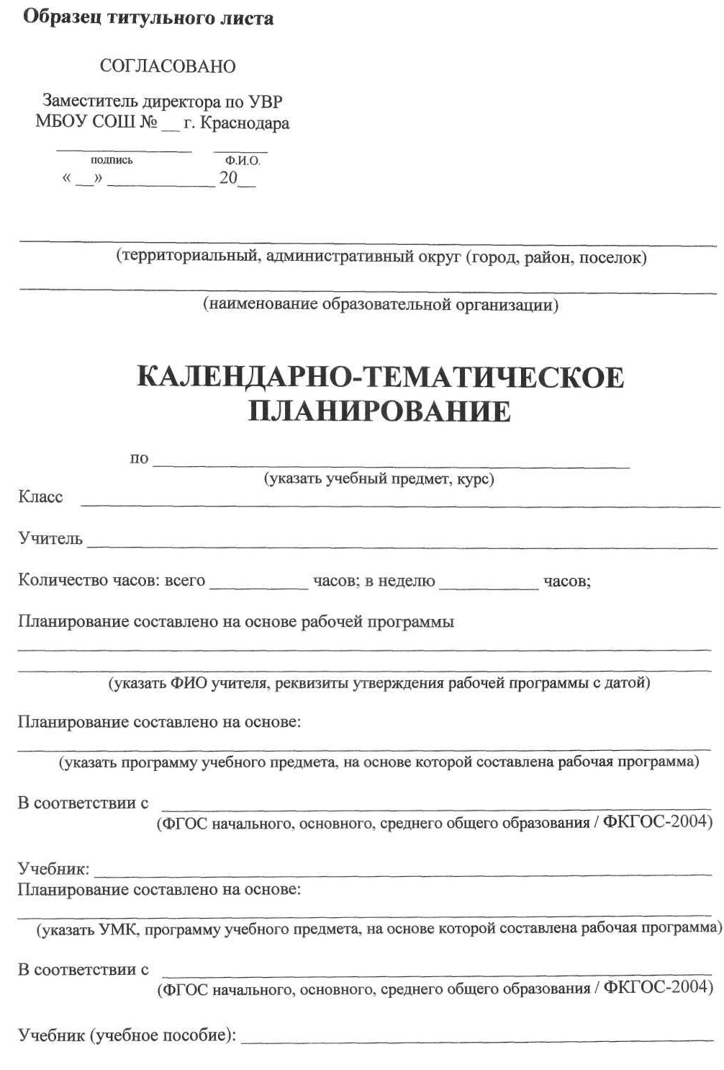

Slide 21
 | ЗЕМЛЕВЕДЕНИЕ 5 КЛАСС
№ п/п | Содержание (Разделы, темы) | Кол-во часов | Класс | Дата проведения По плану | По факту | Материально- техническое оснащение | Универсальные учебные действия (УУД), проекты, ИКТ-компетенции, межпредметные понятия
1. | Введение. Пр.р.1. | 1 | 5а | 01-04.09 |  | Презентация "География как наука" | Пр: Объяснять значение понятий "география". УП: Работать с текстом. Л: Привести свои примеры, доказывающие значение географии в современном мире. Наблюдать за географическими объектами своей местности. Э.Оценочная практическая работа 1. Различать изученные географические объекты, процессы и явления, сравнивать географические объекты, процессы и явления на основе известных характерных свойств и проводить их простейшую классификацию.

